Slide 1
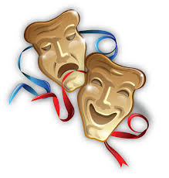
Занятие по развитию актёрского мастерства у детей старшего дошкольного возраста с использованием игровых упражнений.
Подготовила: воспитатель высшей категории
Хвостанцева Алина Альбертовна
МАДОУ МДС № 49 «Чебурашка», Малышевский муниципальный округ

Slide 2
Цель: Развивать артистические способности у детей через применение игровых упражнений актёрского мастерства.
Задачи:
Развивать память, произвольное внимание, творческое мышление и воображение
Формировать правильную красивую речь, умению работать со словом.
Работать над повышением уровня исполнительского мастерства: уметь применять на практике полученные знания
Воспитывать художественно-эстетический вкус, интерес к искусству.

Slide 3
План занятия: Ритуал начала занятия а) упражнение «Знакомство»; б) упражнение «Дарю радость». 2. Пальчиковая гимнастика «В лес за грибами». 3. Артикуляционная гимнастика. 4. Упражнение на развитие речи «Подскажи словечко». 5. Театральный этюд. 6. Упражнение на развитие воображения «Свеча» 7. Ритуал окончания занятия (снятие мышечного напряжения) «Гуси»

Slide 4
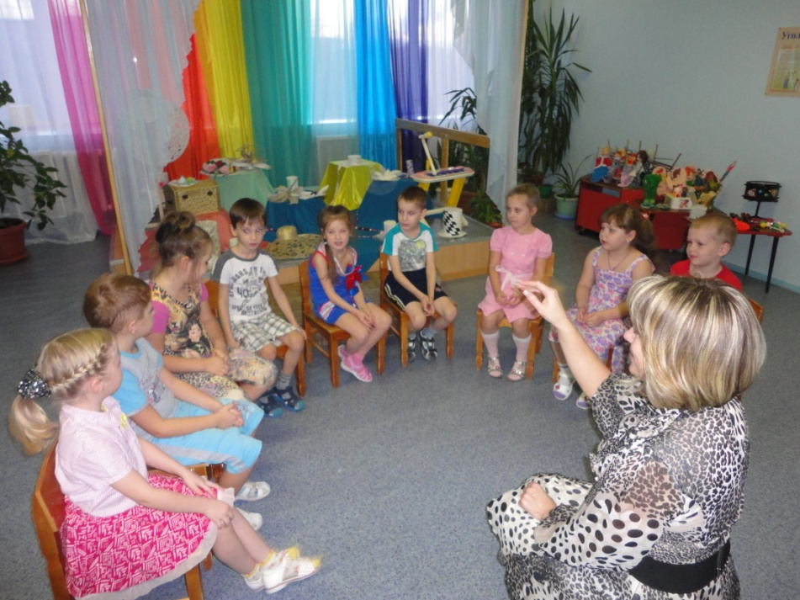
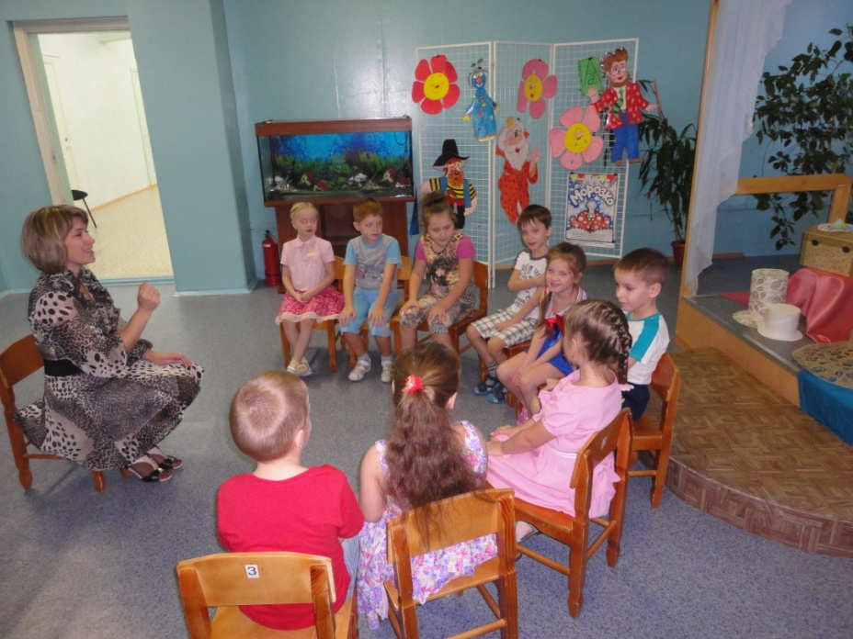
1.Ритуала начала занятия Упражнение «Знакомимся»
Дети сидят на стульчиках перед ними на стульчике педагог. Педагог предлагает познакомиться с вновь пришедшими детьми в театральную студию. Первый называет своё имя, второй по очереди имя предыдущего соседа и своё, третий имя первого, второго и соё имя, и так далее, пока не дойдёт очередь до последнего.

Slide 5
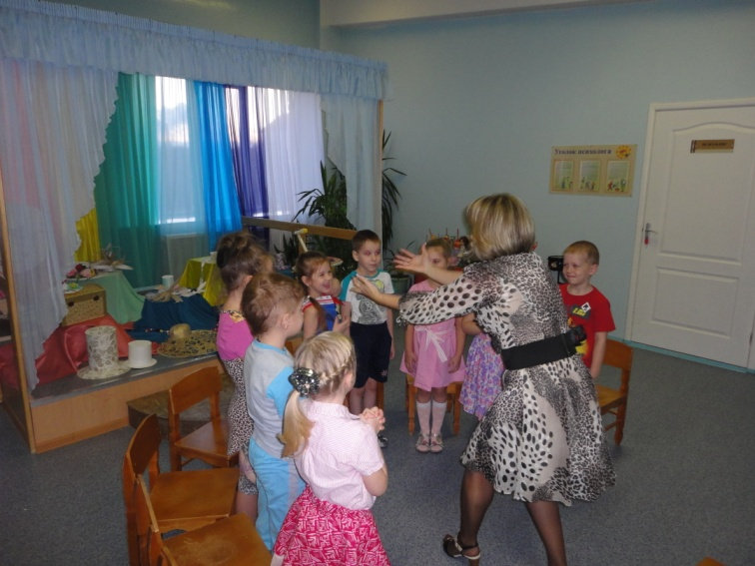
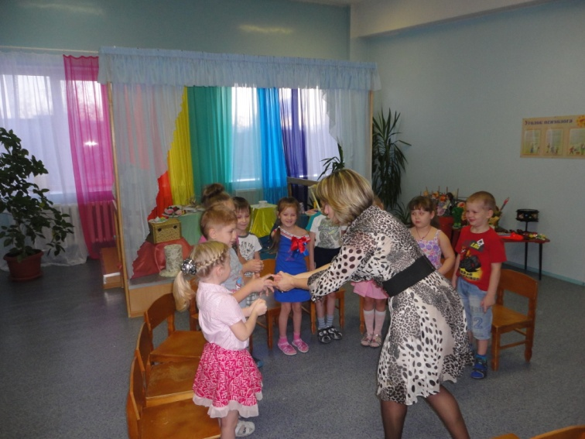
Продолжение ритуала начала занятия Упражнение «Дарю тебе радость»
Педагог говорит детям о том, что она хочет поделиться радостью, но радость у неё необычная в виде «воздушного шара» и «сладкая радость». Педагог изображая воздушный шар в руках дарит его нескольким детям, дети понтамимой показывают, как они этому рады, и как они держат шары. Затем педагог дарит остальным детям «сладкую радость».

Slide 6
Пальчиковая гимнастика «В лес за грибами»
За грибами в лес пошли | пальчики указательный и средний «идут»,
много там грибов нашли | поднятые пальчики все,
встретили косого зайку | показывают «ушки»,
убежал от нас зазнайка | указательным средним пальцами одной руки «идти» по ладони другой.
Мишка ел в кустах малину | пальчики кладут малину в рот
и отдал нам половину | одна рука вперед
Дятел тукал – тук да тук | указательным пальцем одной руки постукивать о ладонь другой руки
раздавался громкий стук | пальчиками обеих рук стукаем друг о друга

Slide 7
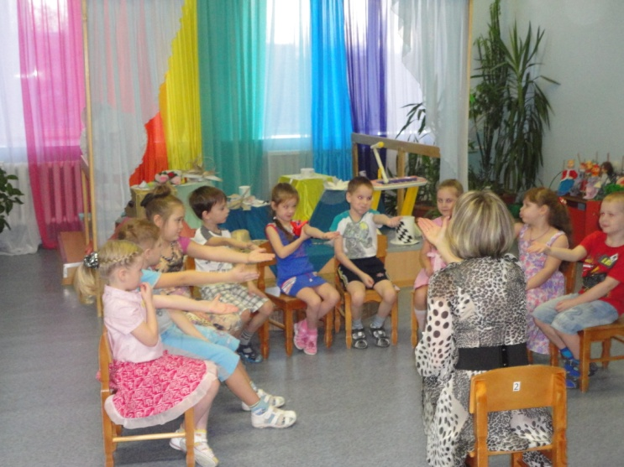
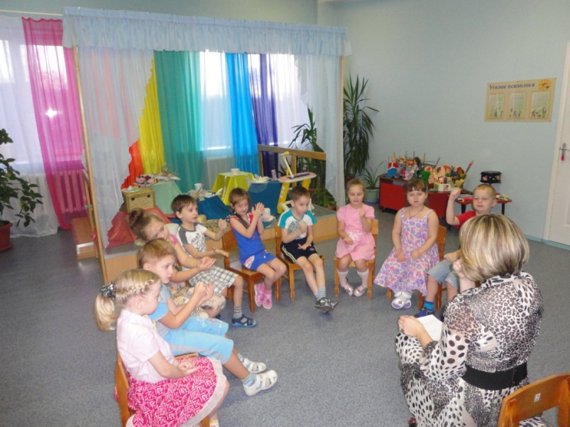
Пальчиковая гимнастика «В лес за грибами»

Slide 8
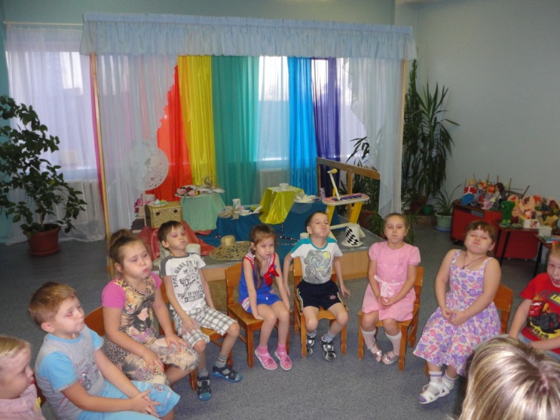
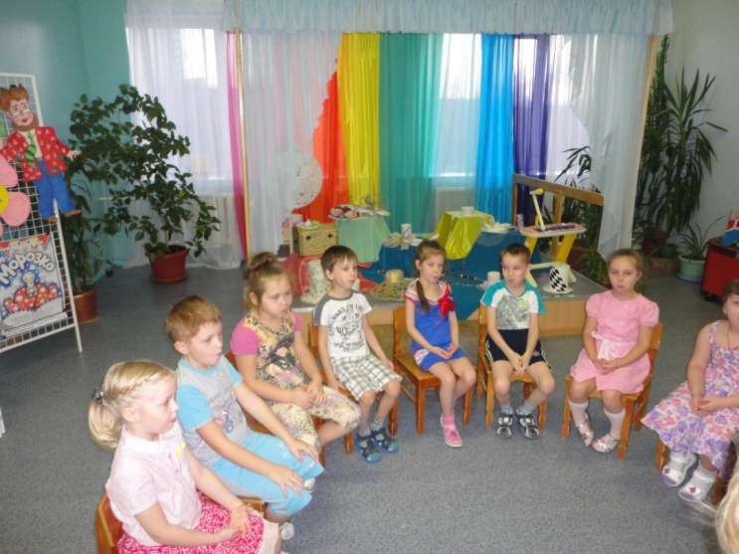
Артикуляционная гимнастика
сделай языком кольцо, заведя под верхние зубы
достань языком нос
улыбнись, не открывая рта
надуй губы и нарисуй солнце

Slide 9
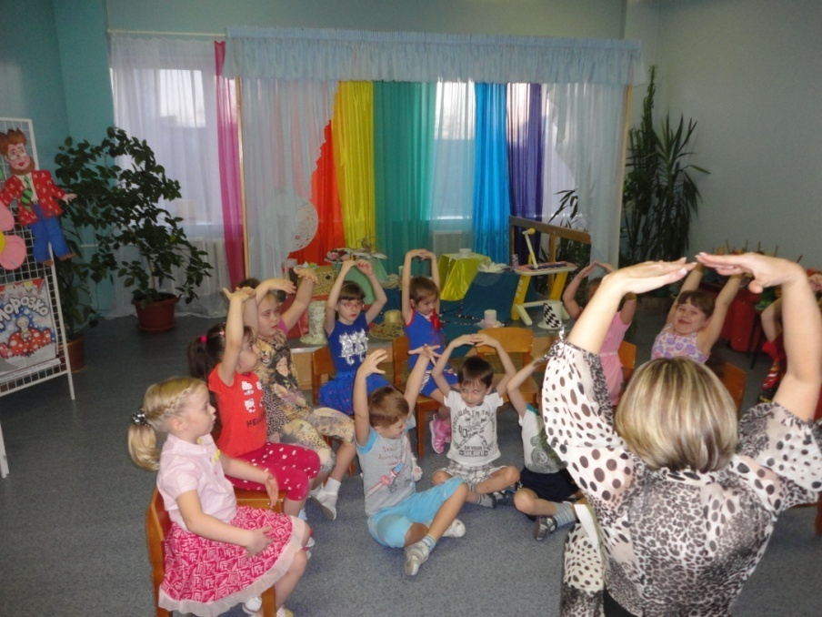
Упражнение на развитие речи «Подскажи словечко»
Педагог читает строчки , в конце каждой строчки дети должны подсказать не хватающего словечка.
Я у бабушки Полины много красной съел…(малины)
Не забуду до сих пор очень красный …(помидор)
На закате, как пожар, опускался солнца…(шар)
Был он сказочно-прекрасный и, конечно, ярко…(красный)

Slide 10
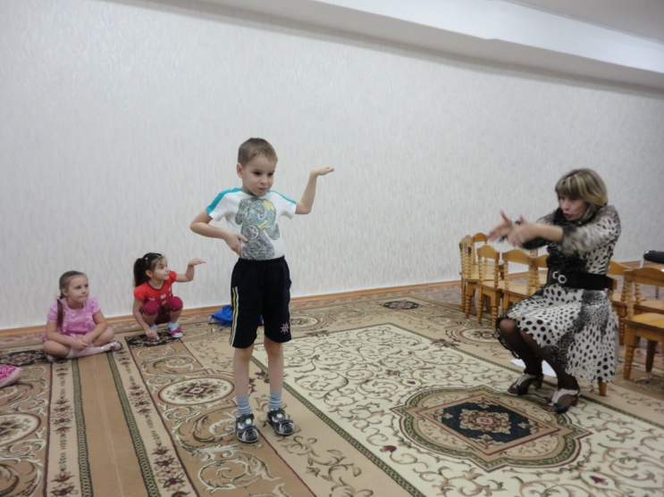
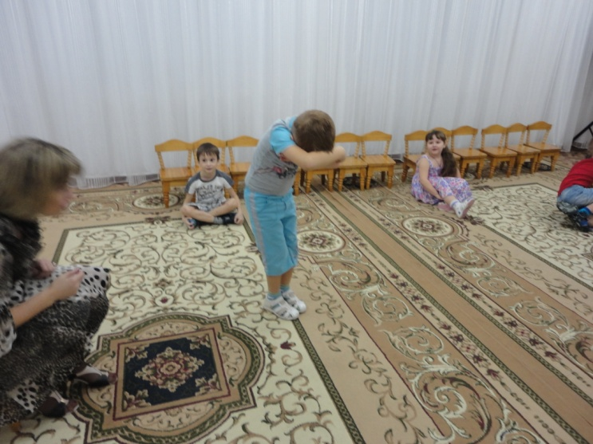
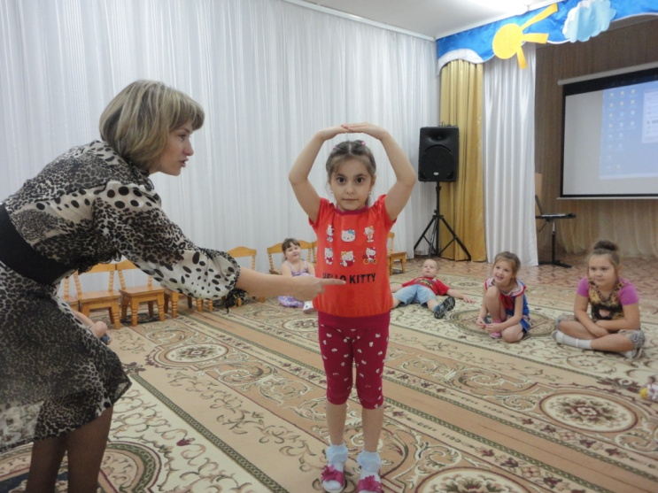
Театральный этюд
Педагог просит изобразить детей
Закипающий чайник
Скрипучую дверь
Настольную лампу

Slide 11
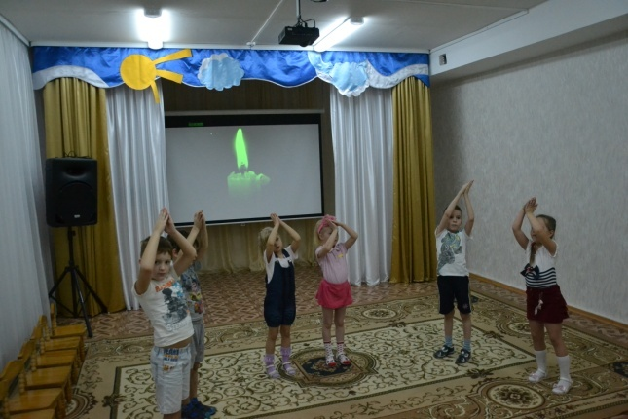
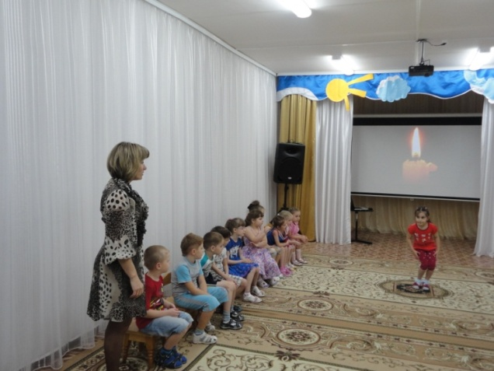
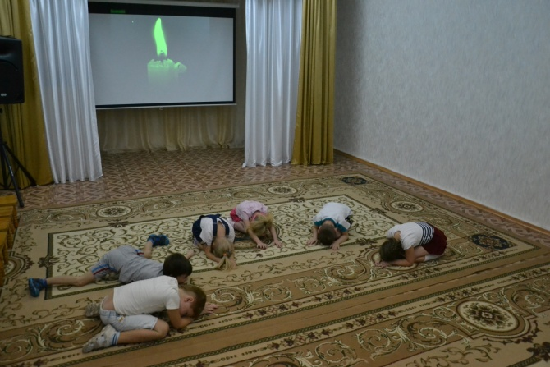
Упражнение на развитие воображения «Свеча»
Педагог рассказала историю о праздничной свече, которая с нетерпением ждала, когда начнётся праздник И вот он наступил. Свечу зажгли и поставили на стол. Что было дальше? Дети стали по очереди показывать, что же дальше произошло с ней.

Slide 12
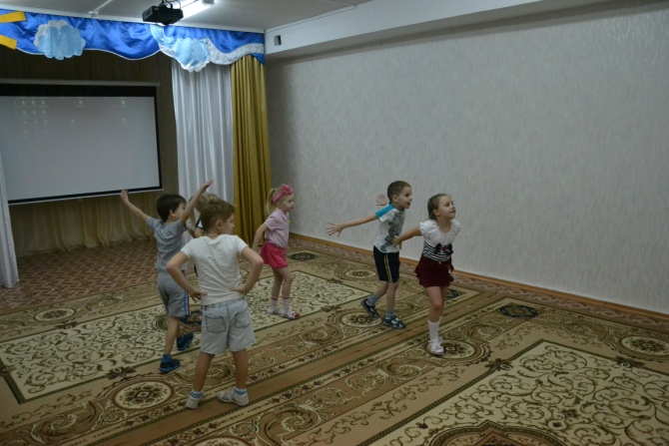
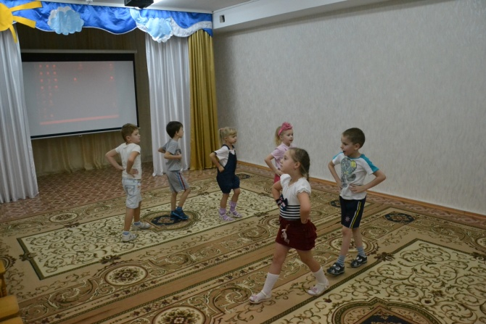
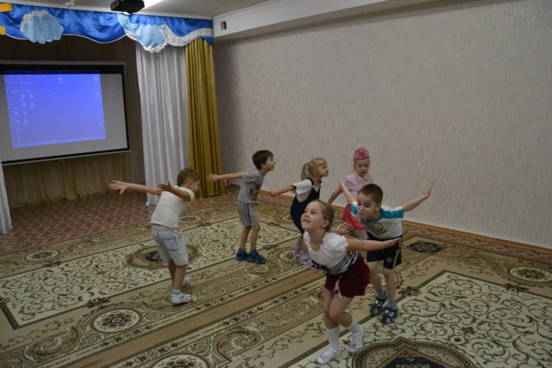
Ритуал окончания занятия (снятие мышечного напряжения) Упражнение «Гуси»
Педагог предложила в конце занятия превратиться в «гусей». Нужно идти друг за другом на корточках и гоготать. Руки-крылья за спиной, шипеть –ш-ш-ш, затем подняться и медленно лететь (выходят из зала).

